Slide 1
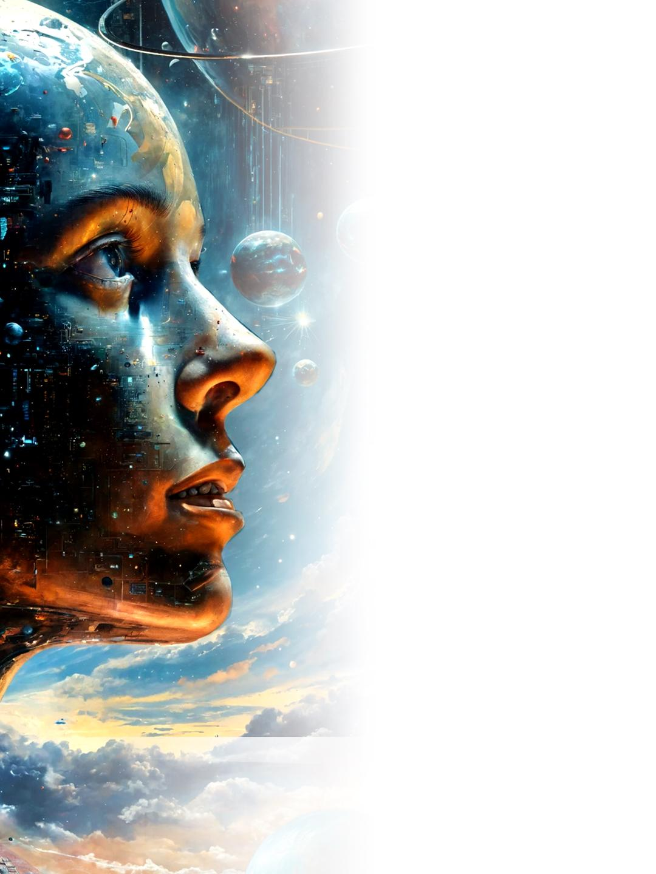



Ciencias, saberes y desafíos ante la IA

Slide 2

Ciencias, saberes y desafíos ante la IA

Slide 3


Ciencias, saberes y desafíos ante la IA

Slide 4
Ciencias, saberes y desafíos ante la IA

